Slide 1
Manajemen Risiko Siber
Diskominfo Kota Makassar

Slide 2
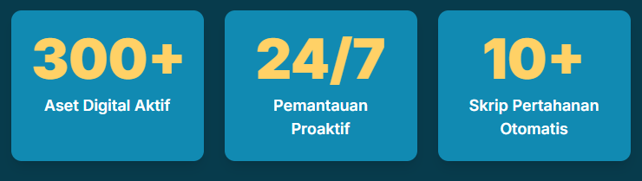
Lanskap Digital

Slide 3
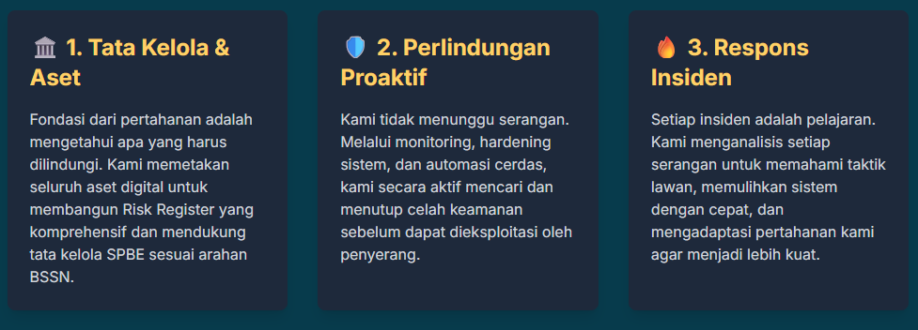
Tiga Pilar Strategi Keamanan

Slide 4
1. Tata Kelola Aset
Inventarisasi Aset Digital
Memetakan seluruh 300+ domain, subdomain, dan aplikasi untuk mengetahui aset mana yang paling kritis dan memerlukan perhatian khusus.
Penilaian Kerentanan
Setiap aset dianalisis secara rutin untuk menemukan potensi kerentanannya. Aset dengan risiko tertinggi mendapatkan prioritas dan perlakuan khusus.

Slide 5
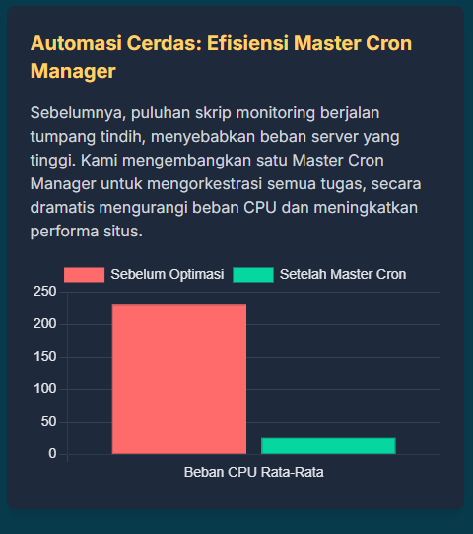
2. Perlindungan Proaktif
Manajemen Patch Rutin
Secara berkala melakukan pembaruan package pada server untuk menutup kerentanan.
Kontrol Akses Diperketat
Membatasi akses ke command-line tools seperti curl dan wget hanya untuk akun root

Slide 6
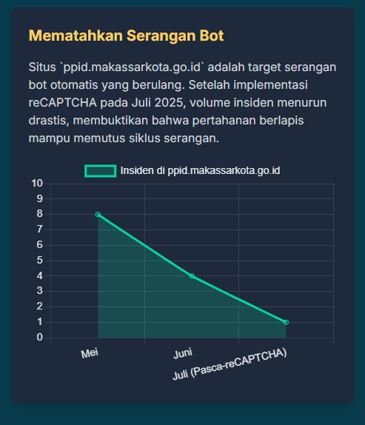
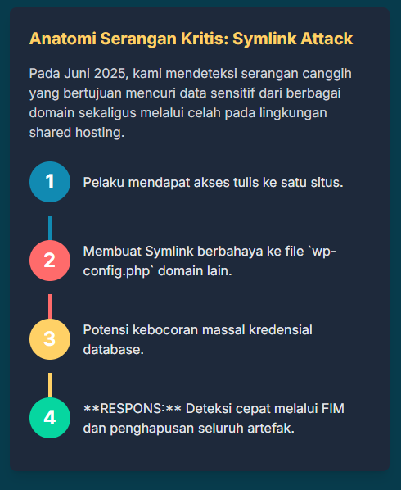
3. Respons Insiden

Slide 7
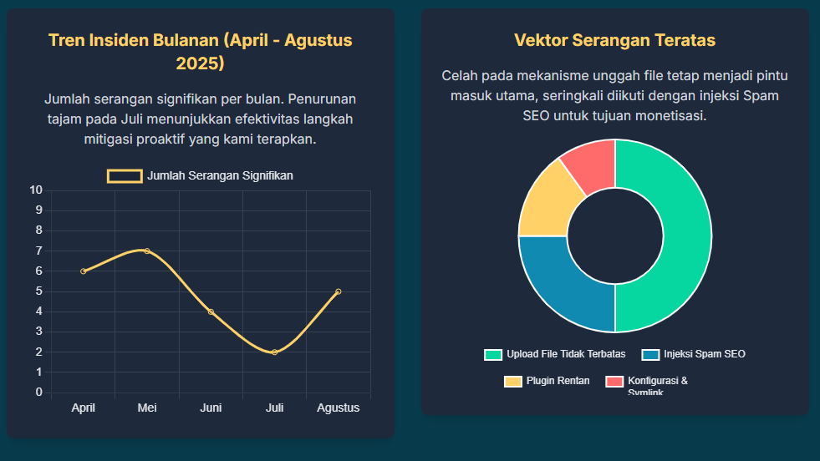
Lanskap Ancaman & Tren Serangan

Slide 8
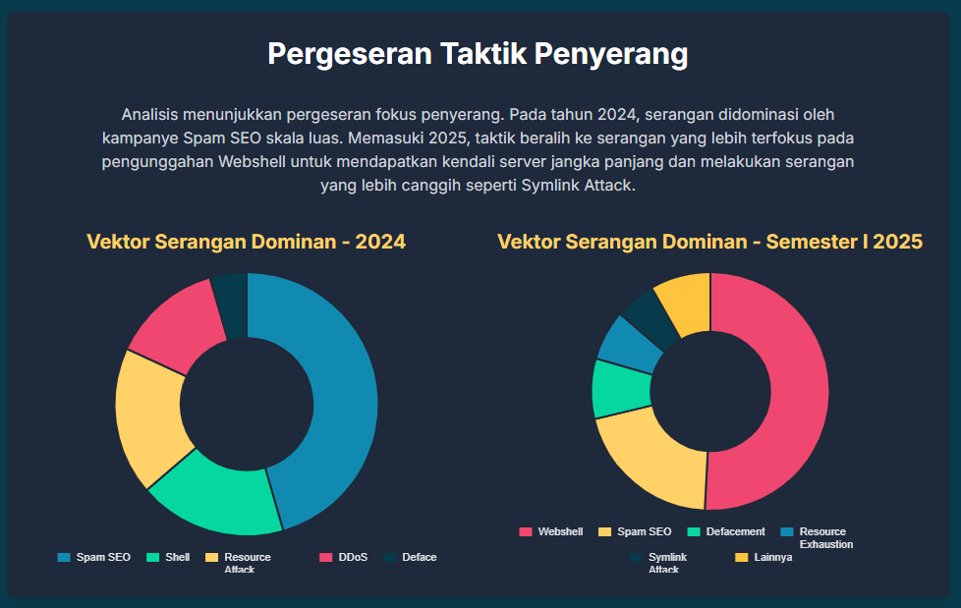
Lanskap Ancaman & Tren Serangan

Slide 9
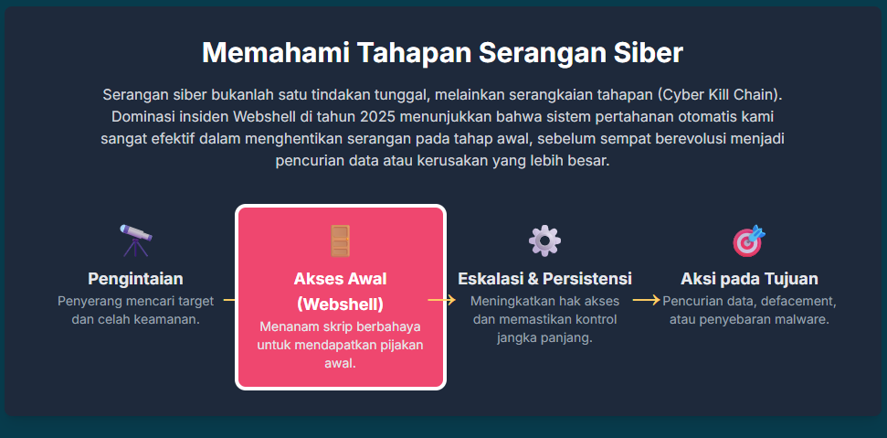
Lanskap Ancaman & Tren Serangan

Slide 10
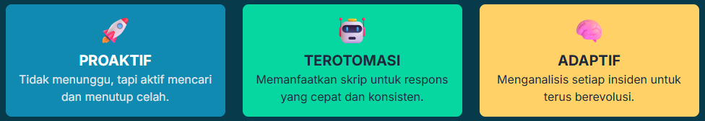

Slide 11
“
Security is a process,
not a product.
”
- Bruce Schneier

